Slide 1
Дистрибьютор медицинского оборудования

Slide 2
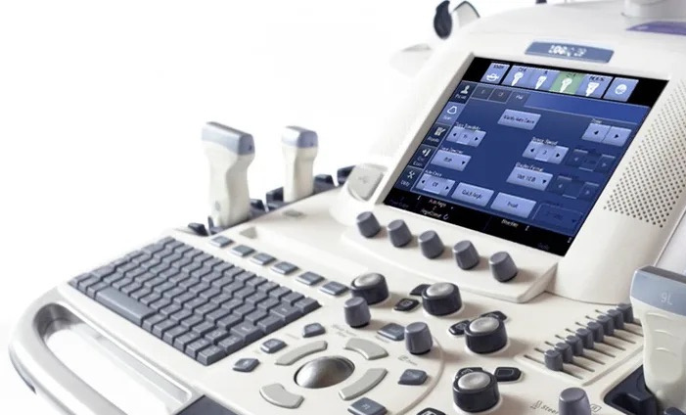
Medical Club – мультибрендовая компания по оснащению медицинских учреждений.
Наша миссия - быть надежным помощником и партнером медицинских учреждений в комплектации современным оборудованием

Slide 3
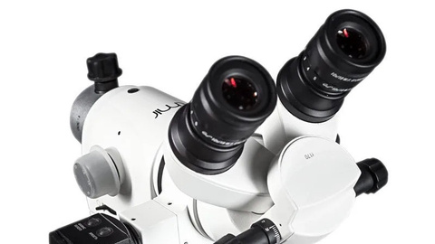
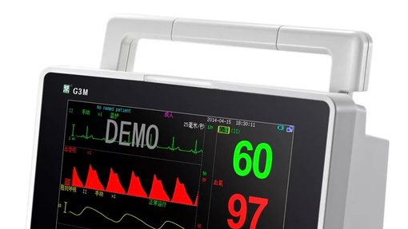
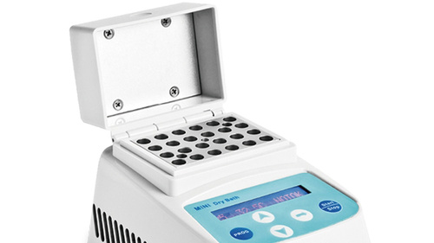
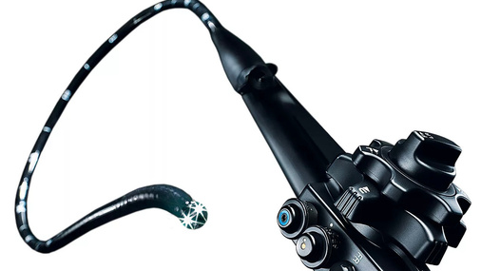
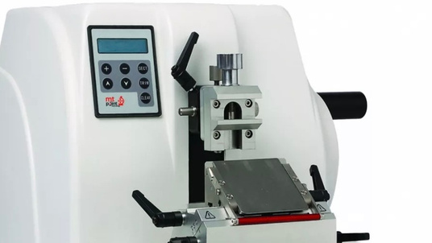
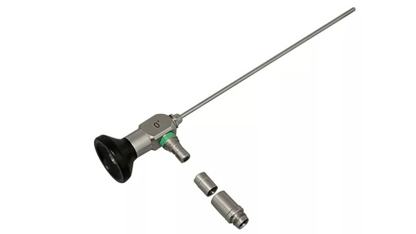
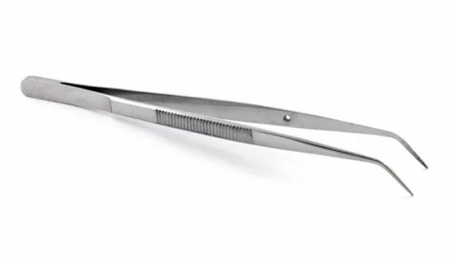
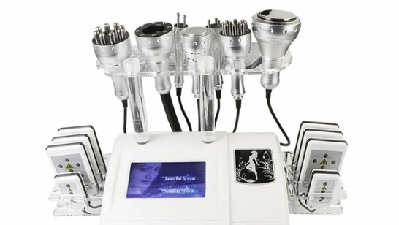
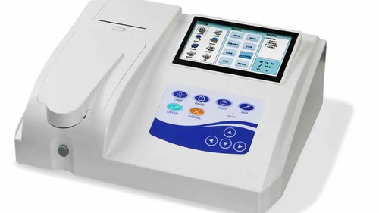
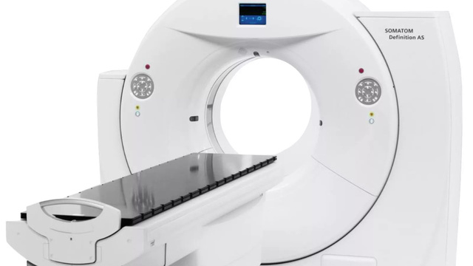
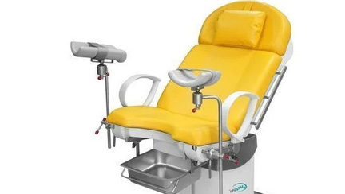
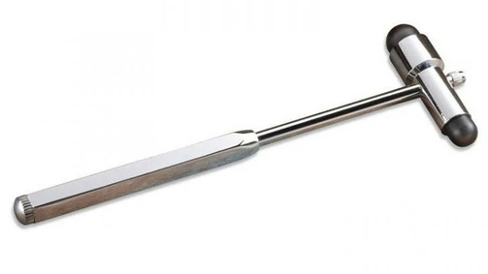
Мы подберем и поставим вам оборудование по направлениям :
Акушерство
и гинекология
Анестезиология
и реанимация
ВРТ (ЭКО)
Гибкая
эндоскопия
Гистология
Жесткая
эндоскопия
Инструменты
Косметология
Лаборатория
Лучевая
диагностика
Мебель
Неврология

Slide 4
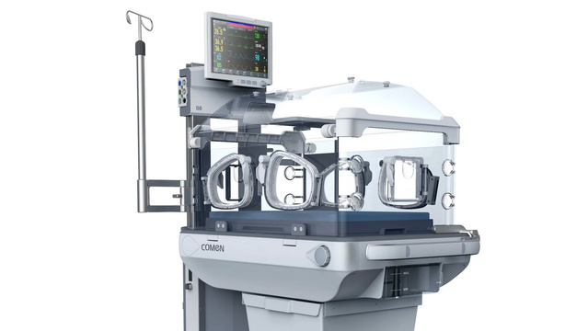
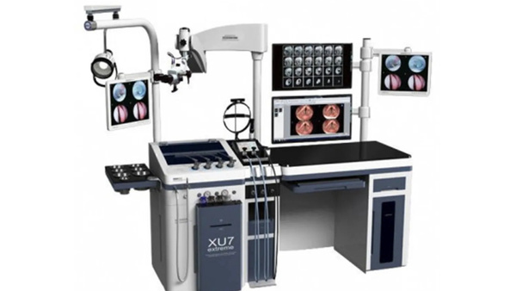
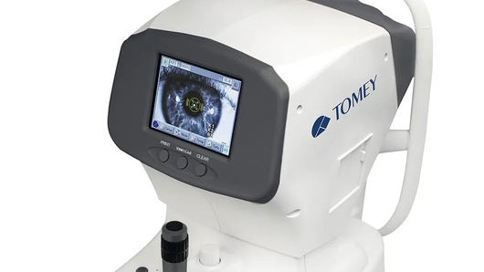
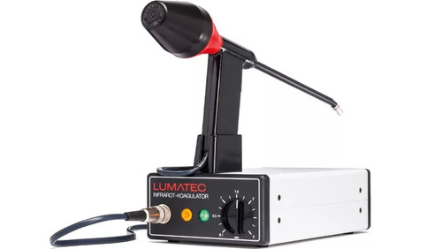
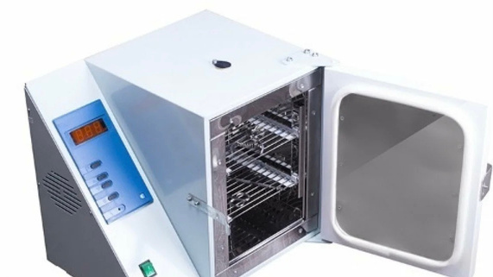
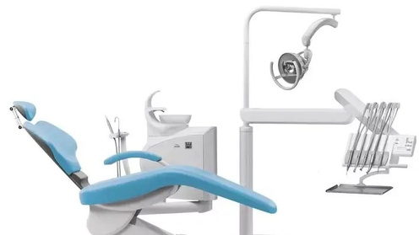
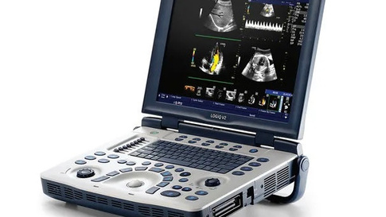
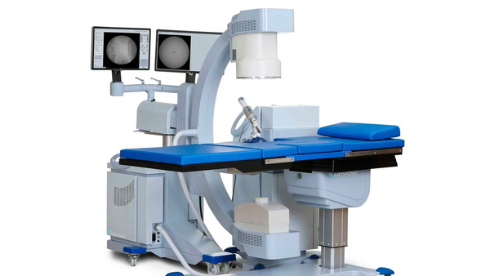
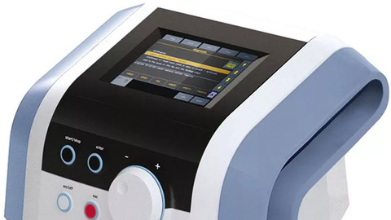
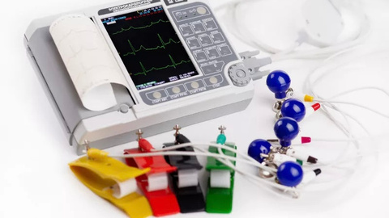
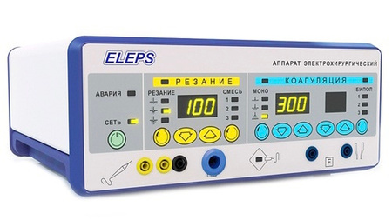
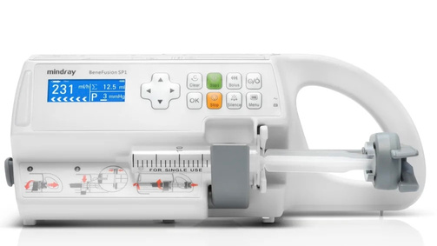
Неонаталогия
Отоларингология
Офтальмология
Проктология
Стерилизация
и дезинфекция
Стоматология
Ультразвуковая
диагностика
Урология
Физиотерапия
и реабилитация
Функциональная
диагностика
Хирургия
Экстренная
медицина

Slide 5
В условиях нестабильности мы привозим оборудование зарубежных производителей, увеличили долю российских производителей.

Slide 6
Наши преимущества
Гарантия лучшей цены
Рассрочка/Лизинг
Если вы нашли цену ниже, чем у нас, мы постараемся предложить вам более выгодные условия
Максимально комфортные и удобные финансовые условия
Сервис
Ассортимент
Гарантийное и постгарантийное обслуживание, Срочный ремонт, Ввод в эксплуатацию и обучение
В нашем каталоге более 9 000 позиций!
Доставка и страхование за наш счет
Гарантируем оперативную доставку в любую точку страны

Slide 7
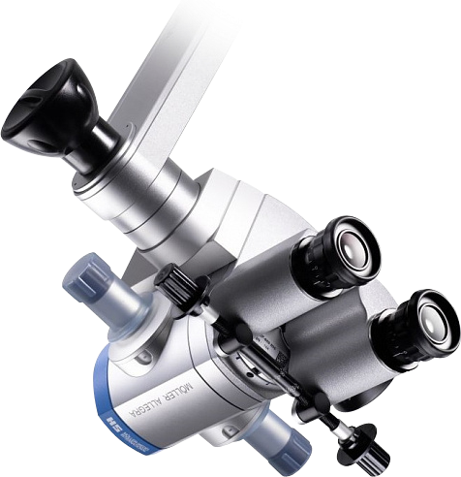
Благодаря команде профессионалов мы обеспечиваем индивидуальный подход к каждому проекту.
Наши специалисты готовы ответить на все вопросы, помочь с выбором и проконсультировать по товарам и оснащению.

Slide 8
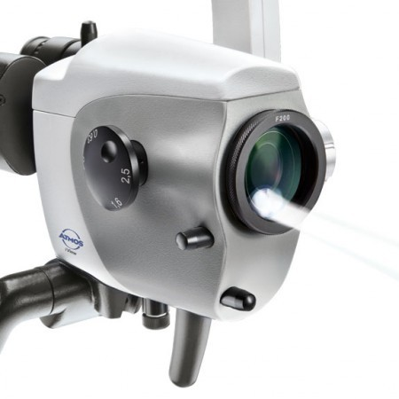
Благодарим за оказанное внимание и надеемся на плодотворное и долгосрочное сотрудничество!

Slide 9
По любым вопросам, пожеланиям,
предложениям ждем ваших обращений:
Единый номер:
Сайт:
88001016832
www.medicalclub.store
Электронная почта:
info@www.medicalclub.store
Адрес головного офиса:
г. Москва, пр. Мира, 95, стр.1,
этаж 7, оф.709

